Slide 1
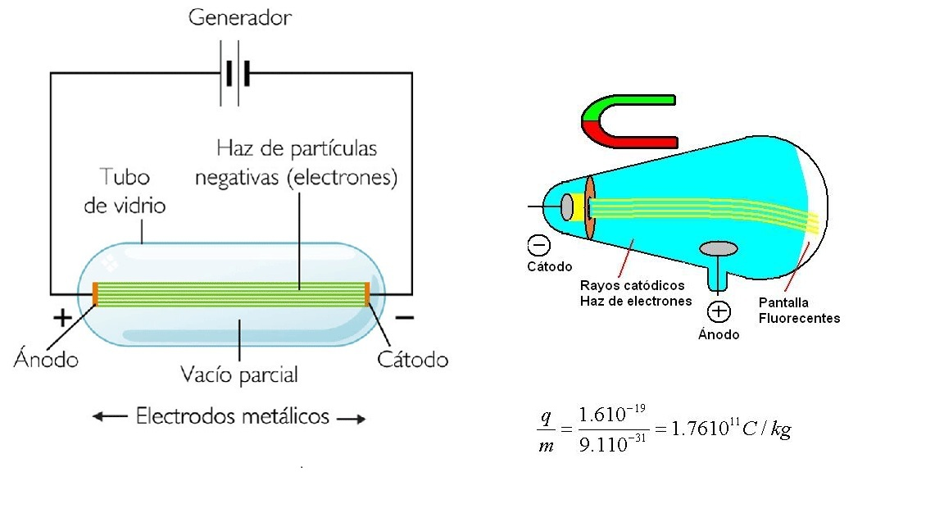
Descubrimiento del electrón

Slide 2
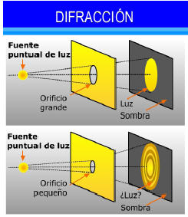
En el siglo XIX se mostró que la luz era descrita por ondas electromagnéticas

Slide 3
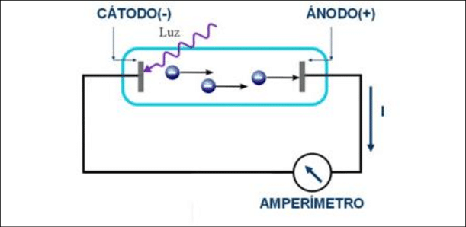
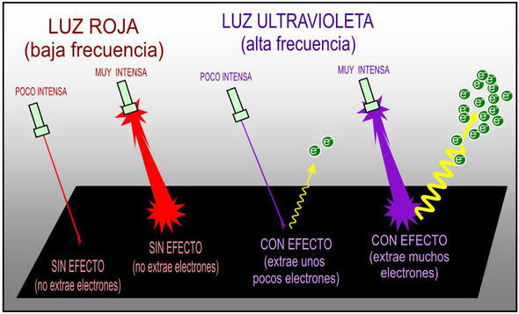
Características corpusculares de la luz Einstein pudo explicar el efecto fotoeléctrico proponiendo E = hν h = constante de Planck ν = frecuencia del fotón

Slide 4
Ondas materiales
De acuerdo con la teoría de la relatividad
E = mc² = hν
Y momento lineal p = mc
Tendremos para los fotones: λ = h/p
De Broglie propuso en 1824 esta relación válida para todas las partículas materiales
“Una partícula que viaja con momento lineal p tiene asociada una onda de longitud λ = h/p “

Slide 5
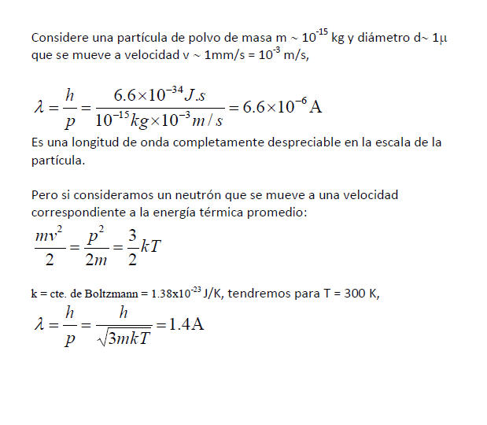
Ejemplo: calcular longitudes de onda correspondientes a dos objetos de talla muy diferente

Slide 6
Una onda debe mostrar el fenómeno de difracción

Slide 7
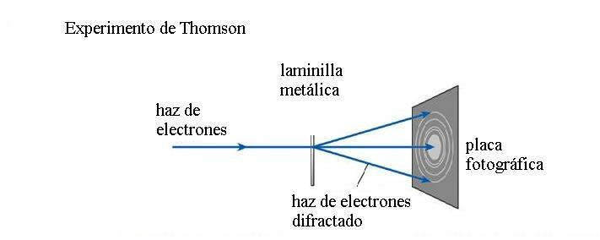
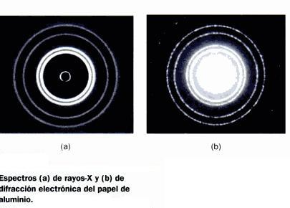
Evidencia experimental
Davisson y Germer en EU (1926) hicieron experimentos de difracción de electrones en Ni y G.P. Thomson (UK) en C y Au

Slide 8
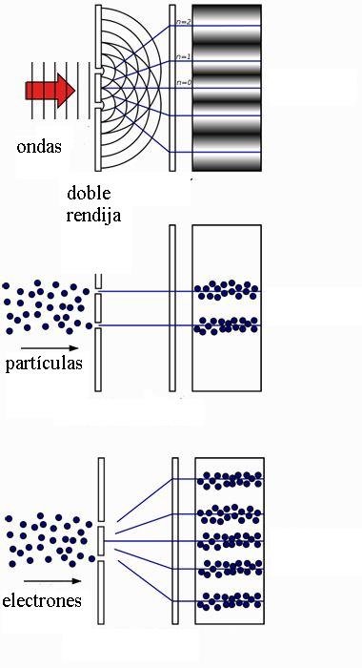
El experimento de doble rendija se puede
ejemplificar con los esquemas siguientes:
paso de ondas
paso de partículas
paso de electrones

Slide 9
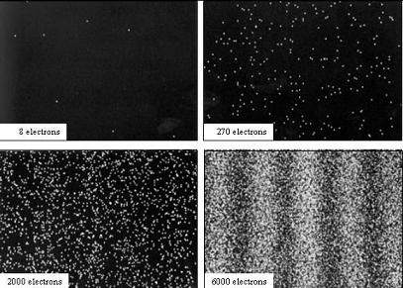
Experimentos modernos: paso de electrones individuales
Fenómenos de interferencia cuántica realizadas con moléculas grandes: Ftalocianinas,
compuestas de más de 100 átomos

